Slide 1
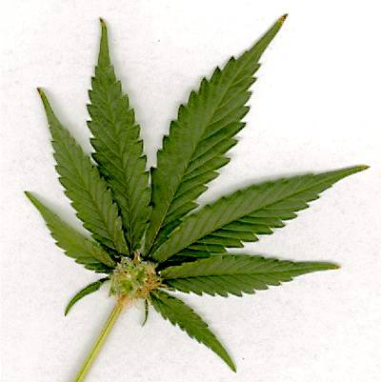
Stori Liam
Adnodd 7c.
Liam’s Story

Slide 2
Pa drosedd mae Liam a Salim wedi ei chyflawni?
Mae Liam a Salim yn ffrindiau gorau. Un penwythnos treuliodd y ddau y dydd gyda rhai ffrindiau newydd. Cafodd y ddau gynnig Canabis; penderfynodd Salim ysmygu ei un ef ar unwaith tra bod Liam wedi penderfynu cadw ei un ef i’w rannu gyda’i gariad.

Slide 3
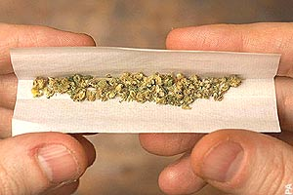
Mae Liam a Salim wedi cyflawni trosedd…
Bod ym meddiant cyffur dosbarth B

Slide 4
Yn ddiweddarach y diwrnod hwnnw mae Liam yn cyfarfod â’i gariad Louise yn y parc. Gwnaethant rannu ‘joint’ Liam.
Pa drosedd mae Liam a Louise wedi ei chyflawni?
Pa drosedd ychwanegol y mae Liam wedi’i chyflawni nawr?
Arhoswch a meddwl!

Slide 5
Mae Liam a Louise wedi cyflawni trosedd…
Bod ym meddiant cyffur dosbarth B
Mae Liam hefyd wedi cyflawni trosedd ychwanegol…
Cyflenwi cyffur dosbarth B

Slide 6
Pe bai Liam wedi cael ei weld gan swyddog heddlu yn y parc a’i arestio beth allai’r gosb uchaf fod wedi bod iddo?
Cosb uchaf: carchar am 14 mlynedd, dirwy neu’r ddau
Beth am Louise?
Cosb uchaf: 5 mlynedd

Slide 7
Os caiff Liam ei euogfarnu pa effaith allai ei gael ar ei ddyfodol?

Slide 8
Effaith cael euogfarniad am gyffuriau ar ddyfodol Liam
Effeithio ar gyflogaeth yn y dyfodol, yn arbennig gweithio gyda phlant.
Gall nifer o wledydd wrthod visa iddo oherwydd ei euogfarn am gyffuriau.
Bydd yn aros gydag ef am ei OES.
Yn aml bydd yn annilysu polisïau yswiriant, yn cynnwys yswiriant gwyliau, cerbyd ac iechyd.

